Slide 1

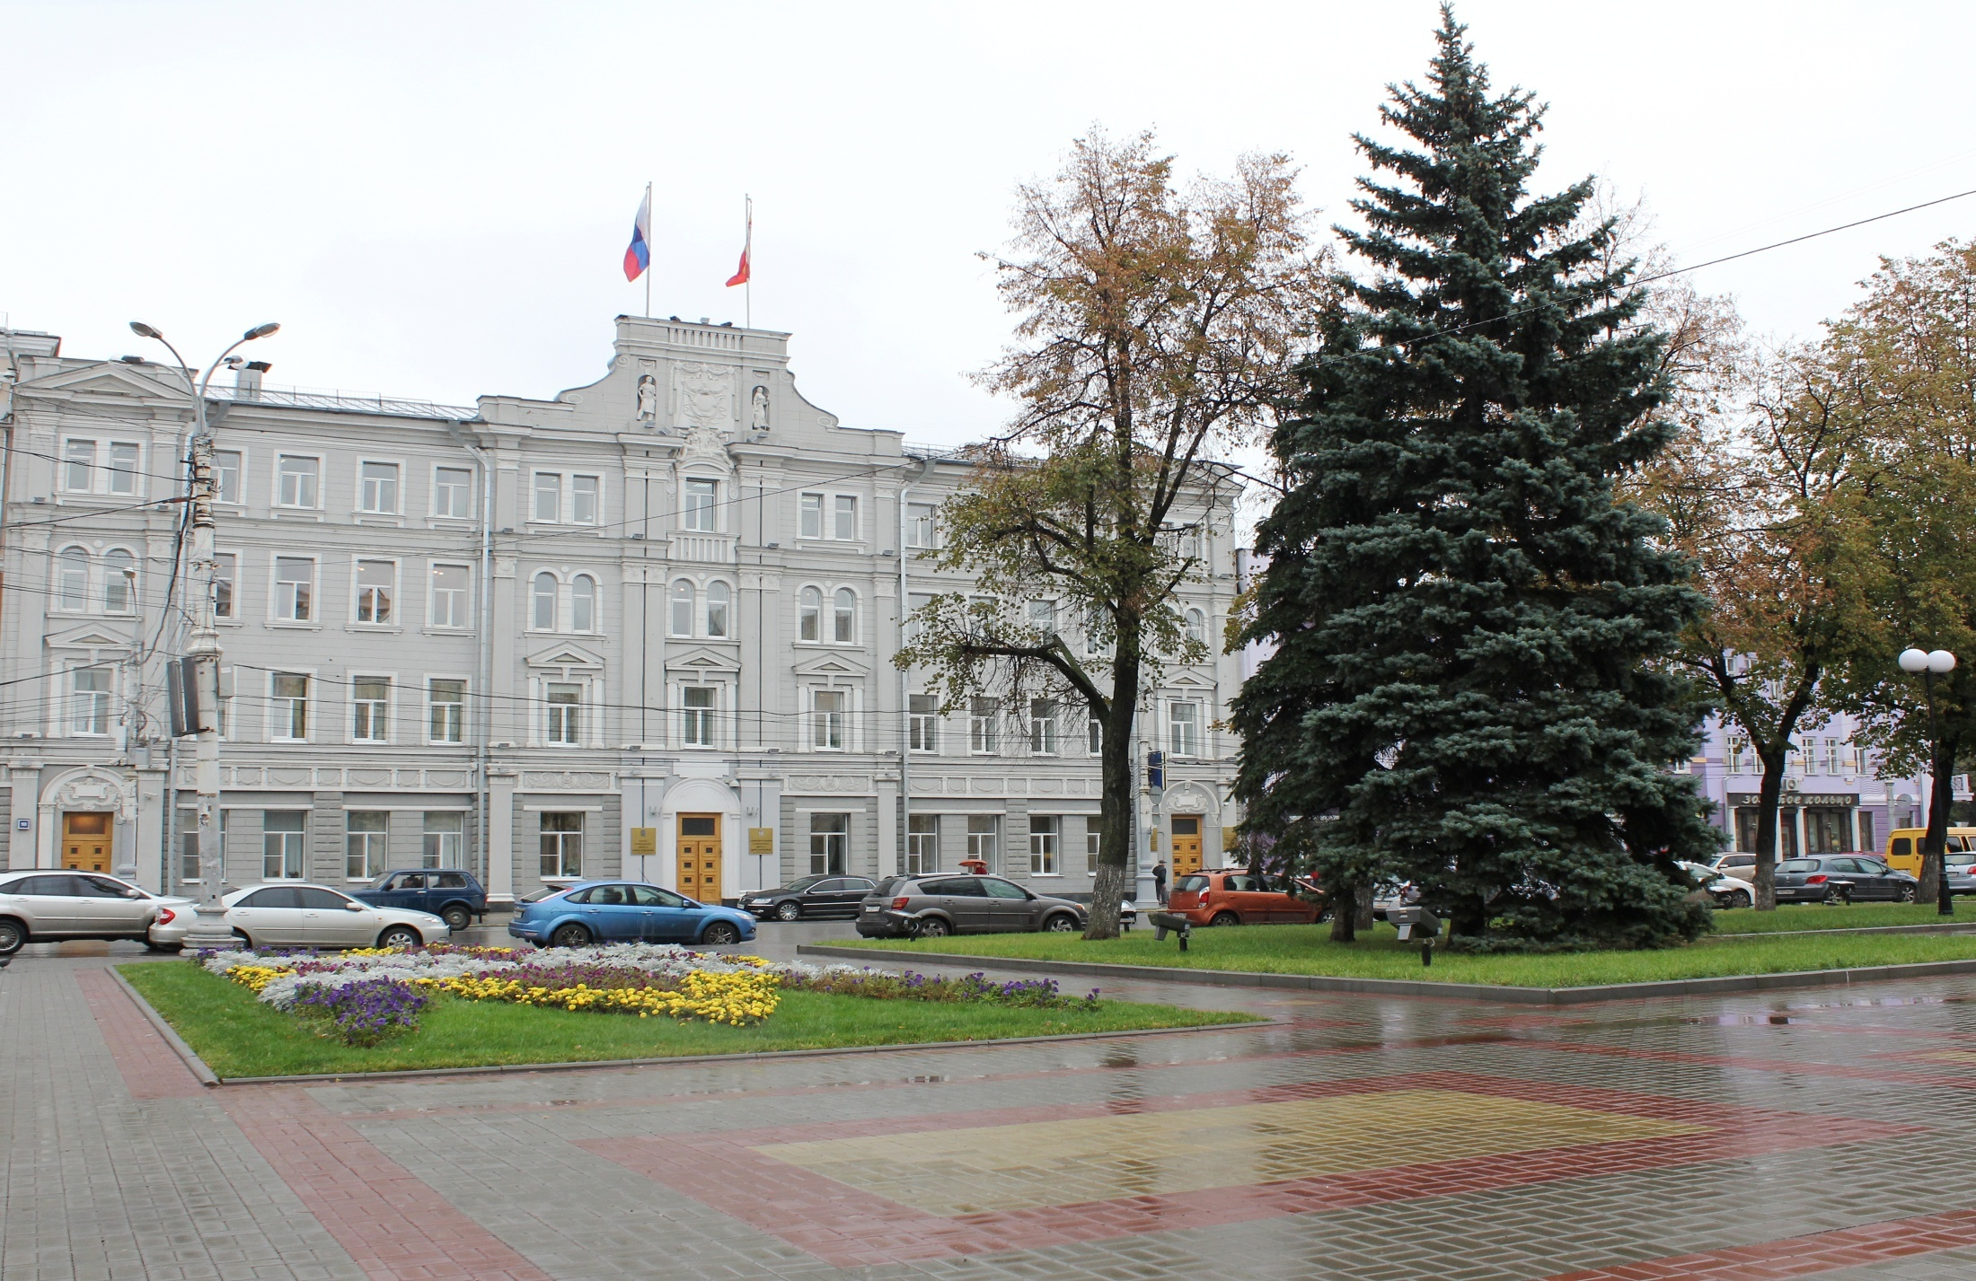
Администрация городского
округа город Воронеж
Управление дорожного хозяйства
О МЕРОПРИЯТИЯХ
ПО ПОДГОТОВКЕ И ПРОВЕДЕНИЮ МЕСЯЧНИКА
ПО БЛАГОУСТРОЙСТВУ
ЗАМЕСТИТЕЛЬ
РУКОВОДИТЕЛЯ УПРАВЛЕНИЯ
ДОРОЖНОГО ХОЗЯЙСТВА
И.С. СЕЛИВЁРСТОВ

Slide 2

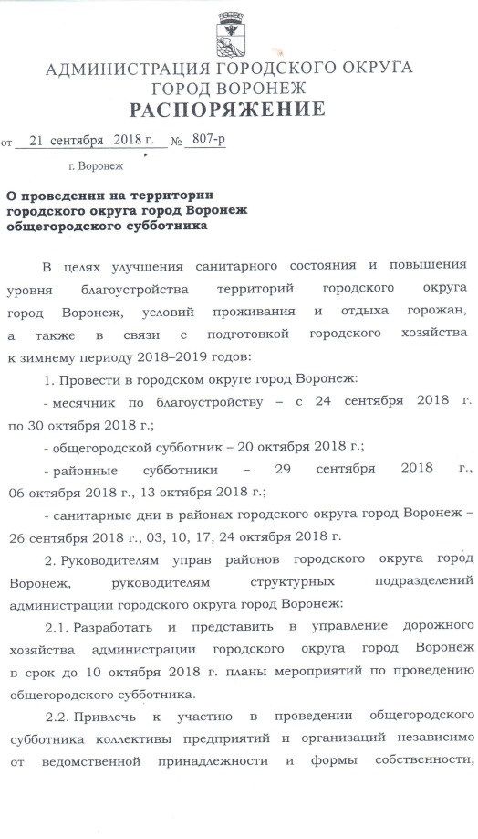
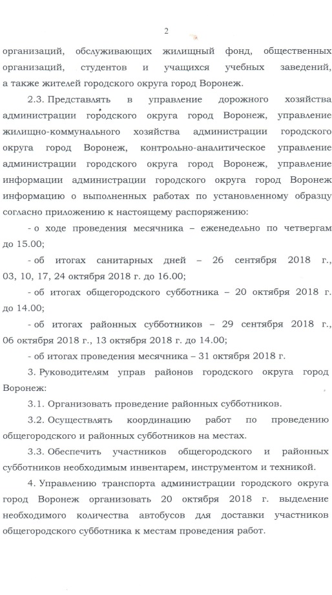
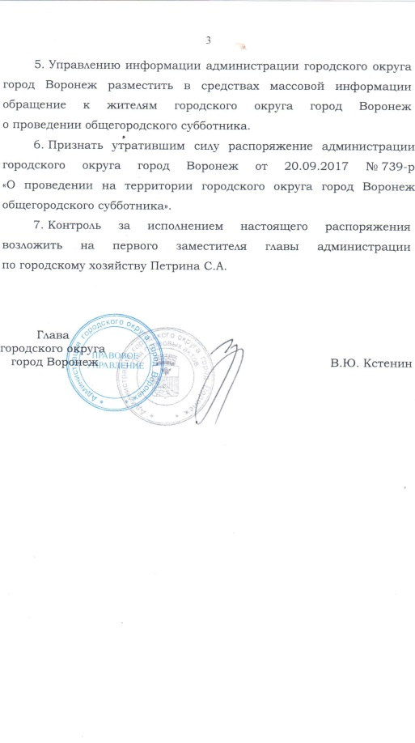
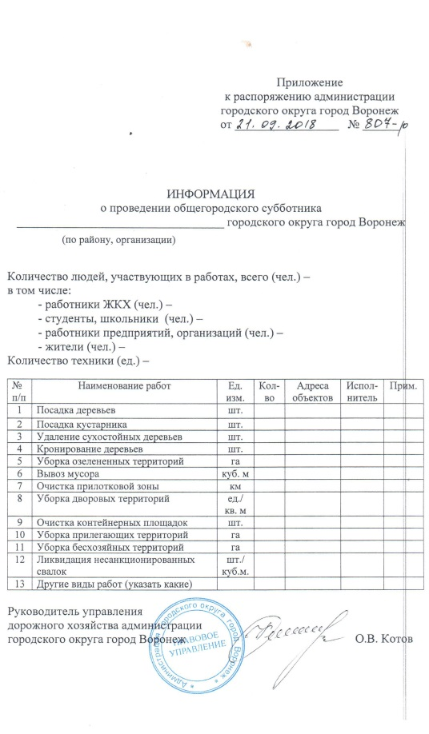
Слайд 2
Распоряжение администрации городского округа город Воронеж от 21.09.2018 №807-р

Slide 3
Слайд 3
Основные мероприятия месячника по благоустройству
Сентябрь-октябрь 2018
Санитарные дни
Районные субботники
Общегородские субботники
26 сентября
03, 10, 17, 24 октября
29 сентября
06, 13 октября
20 октября

Slide 4
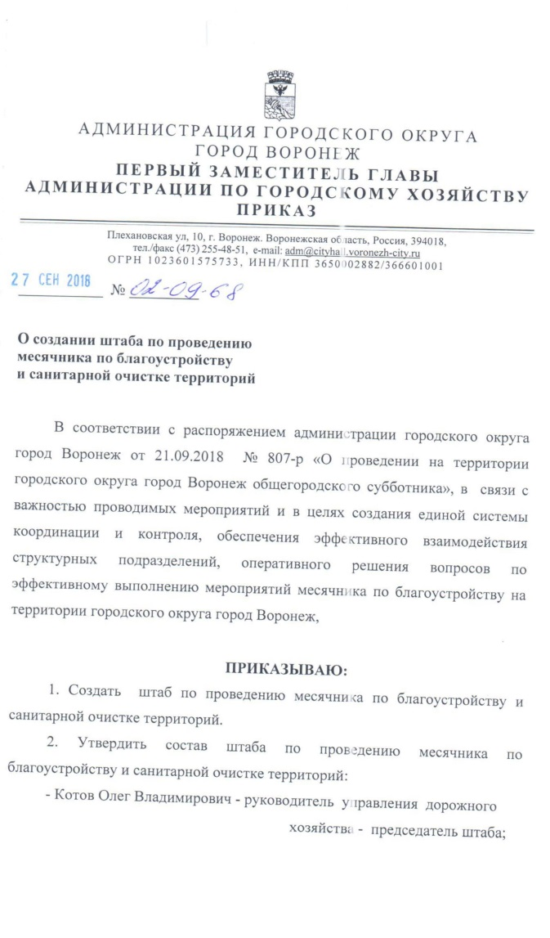
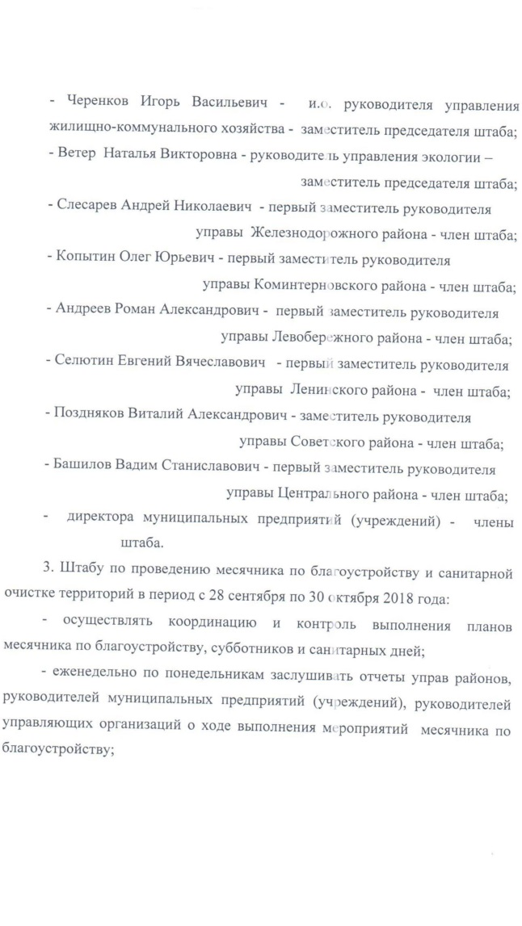
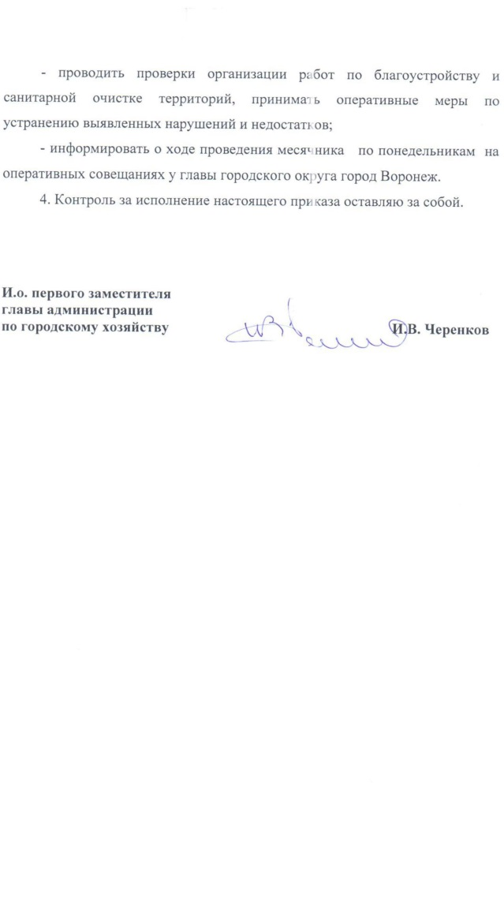
Слайд 4
Создание штаба по проведению месячника по благоустройству

Slide 5
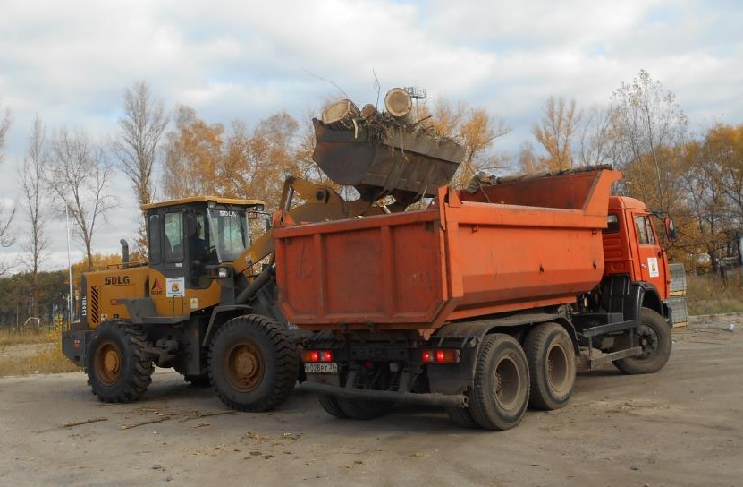
Слайд 5
Планируемое количество участников в месячнике по благоустройству и техническое обеспечение
Всего в месячнике по благоустройству примет участие более 80 тыс. человек.
Для технического обеспечения работ будет задействовано
более 850 единиц техники, в основном привлеченной (погрузочной и самосвальной)

Slide 6
Слайд 6
Планируется выполнение более 20 видов работ, среди основных:
№ | Виды работ | Единица измерения | Показатели
1 | Уборка озелененных территорий | га | 700
2 | Уборка прилегающих территорий | га | 100
3 | Уборка бесхозяйных территорий | га | 50
4 | Очистка прилотковой зоны | км. | 150
5 | Вывоз мусора | куб.м. | 10 000

Slide 7
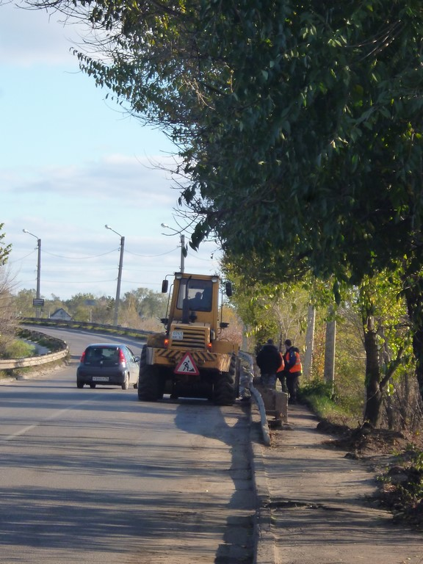
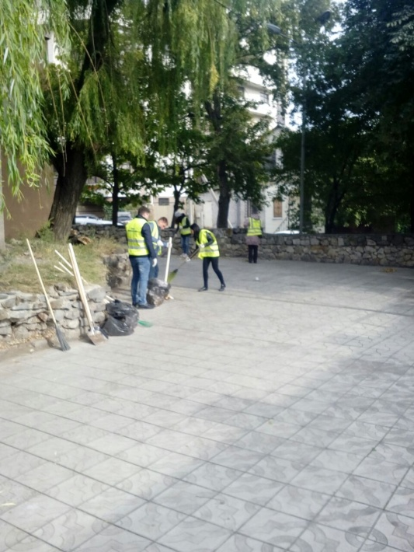
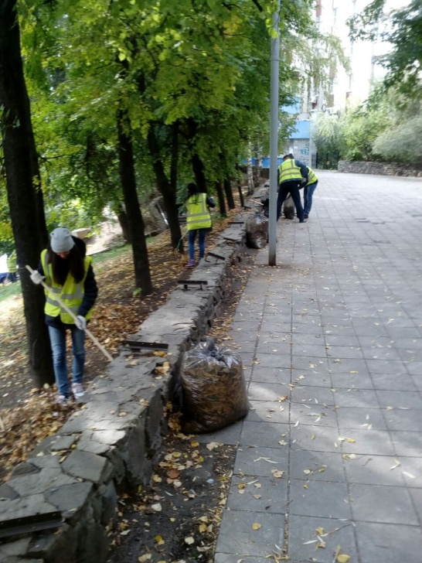
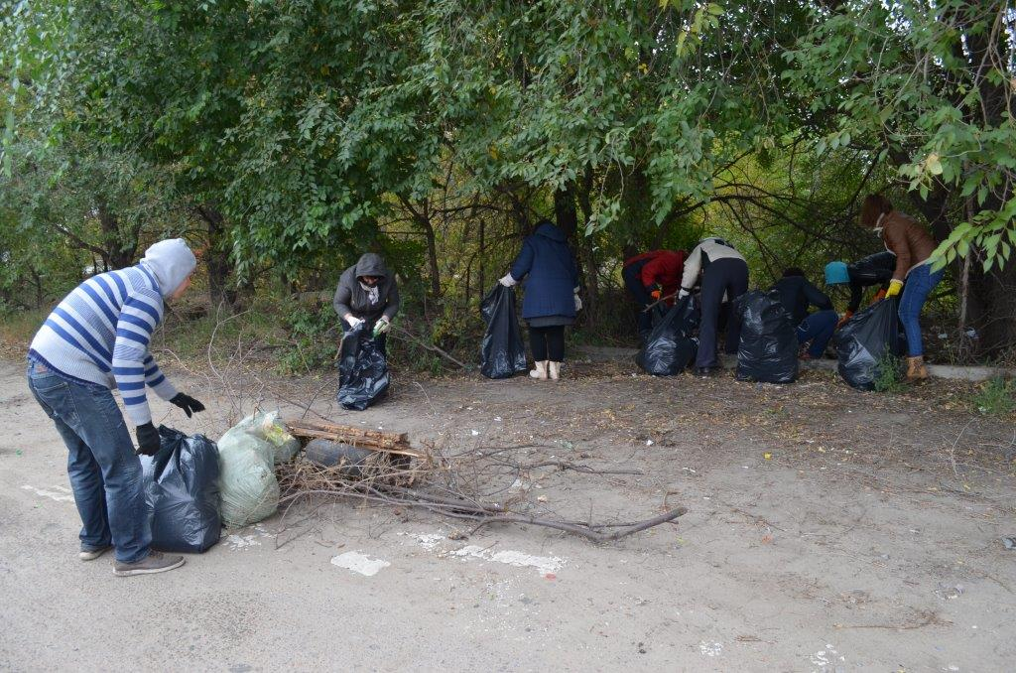
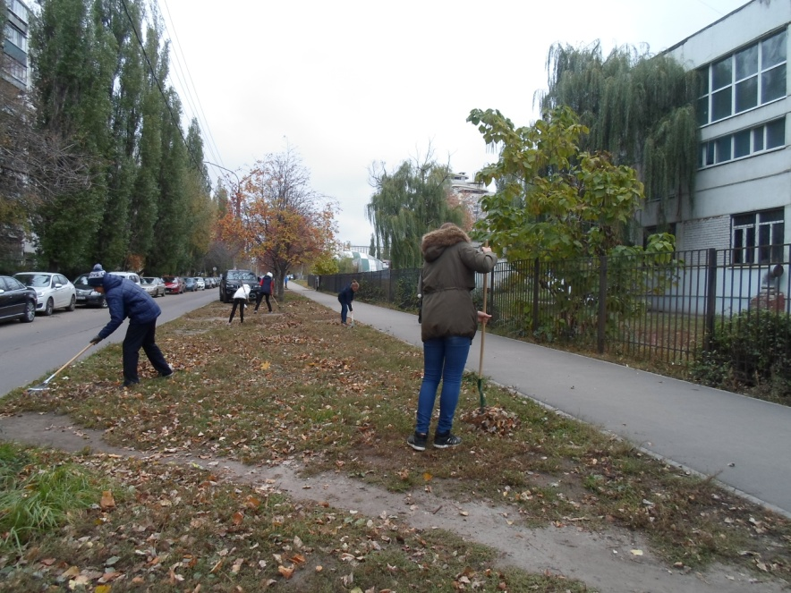
Слайд 7
Планируемые работы месячника по благоустройству
Очистка прилотковой зоны
Уборка прилегающей территории
Уборка листвы
Уборка озелененной территории
Уборка газонов

Slide 8
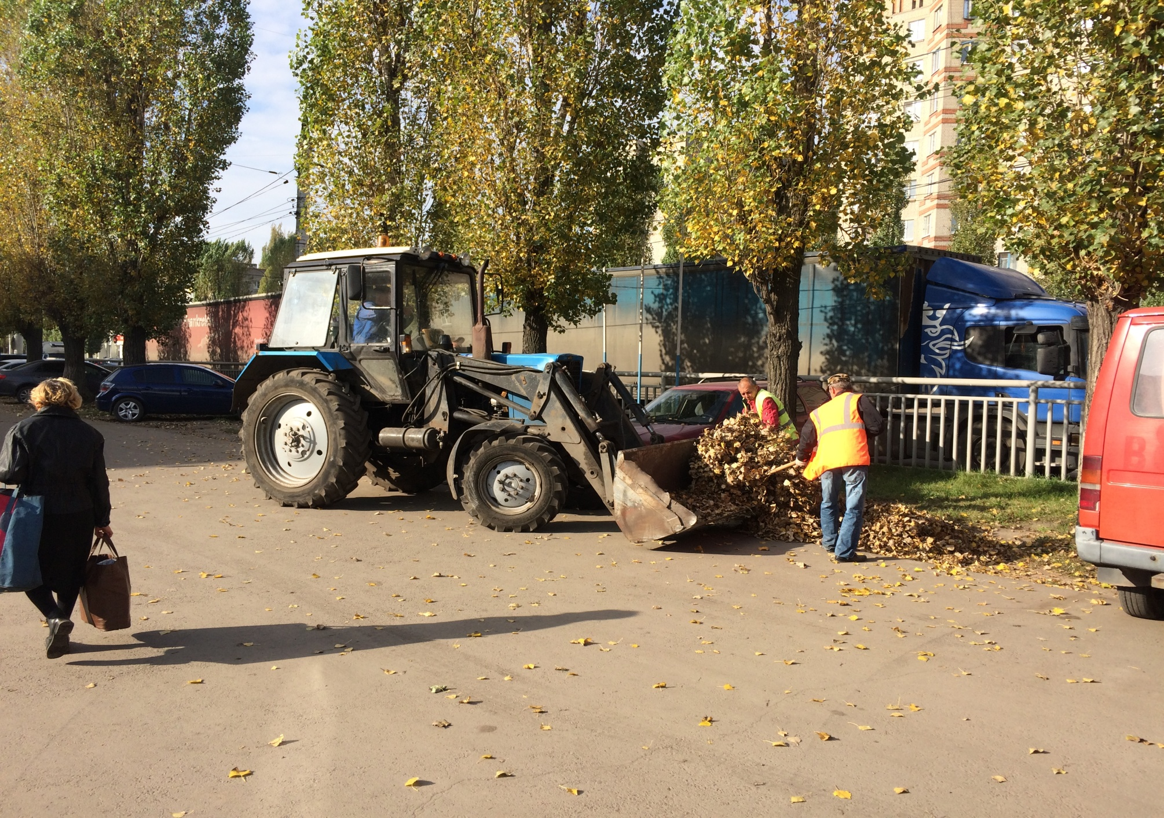
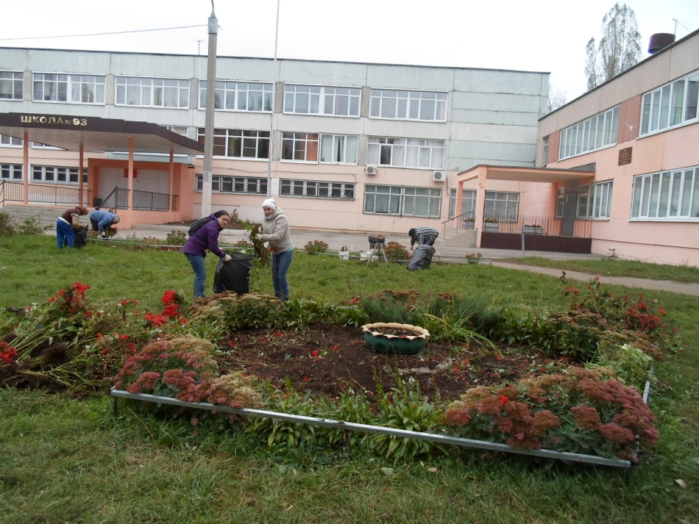
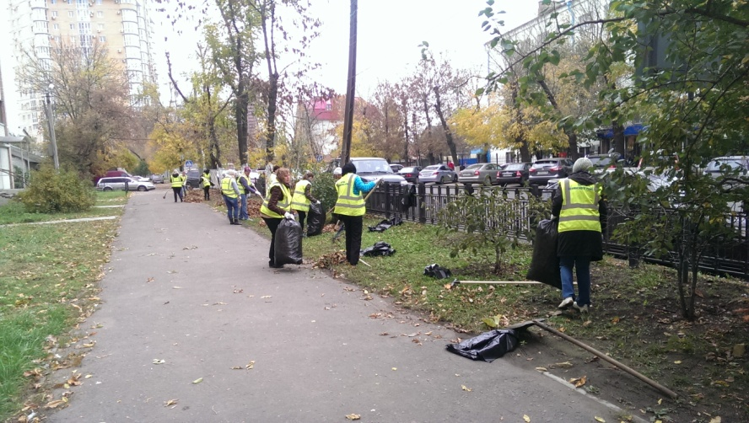
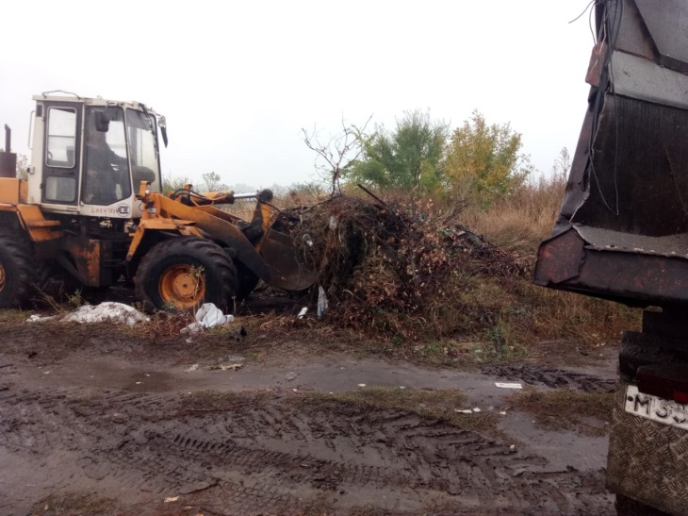
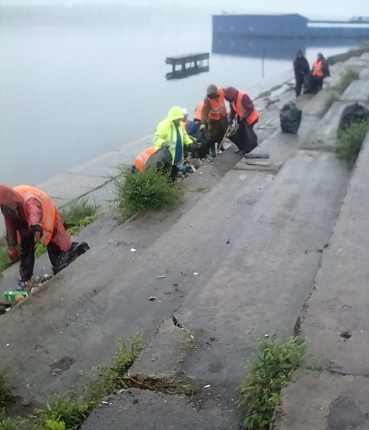
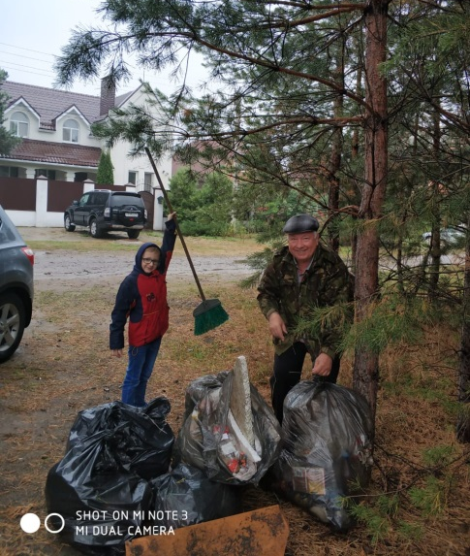
Слайд 8
Первая неделя месячника по благоустройству с 24.09.2018 по 29.09.2018
Уборка опавшей листвы
Уборка прилегающих
территорий
Уборка газонов и тротуаров
Ликвидация несанкционированных свалок
Уборка мусора

Slide 9
Слайд 10
Спасибо
за внимание !

